Slide 1
Literatura
Literatūra
Aleksandra bieliŃska, weronika stankiewicz, Agnieszka bojarin

Slide 2
Spis treści
Turinis
Adam Mickiewicz
Juliusz Słowacki
Jan Kochanowski
Cyprian Kamil Norwid
Adomas Mickevičius
Antanas Baranauskas
Antanas Miškinis
Janina Dėgutytė

Slide 3
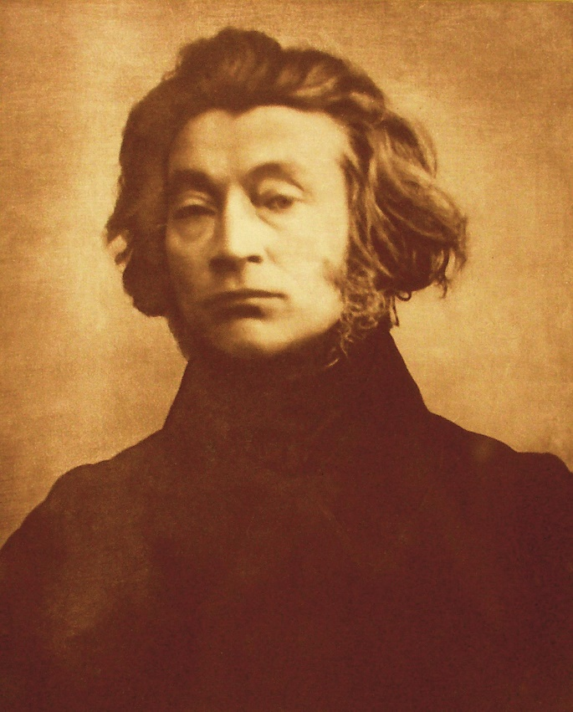
Adam Mickiewicz
Polski poeta, działacz polityczny, publicysta, tłumacz, filozof, działacz religijny, mistyk, organizator i dowódca wojskowy, nauczyciel akademicki.
Adam Mickiewicz urodził się 24 grudnia 1798. Został ochrzczony 12 lutego 1799 w kościele Przemienienia Pańskiego w Nowogródku. Był synem Mikołaja Mickiewicza herbu Poraj, adwokata sądowego w Nowogródku i komornika mińskiego, oraz Barbary z Majewskich, córki ekonoma z pobliskiego Czombrowa. Jego braćmi byli Aleksander i Franciszek Bronisław Mickiewiczowie.
Adam Mickiewicz to poeta, który łączy dwa kraje, ponieważ pisał po polsku lecz uwielbiał Litwę.

Slide 4
Adomas Mickevičius
Lenkų poetas, politinis aktyvistas, publicistas, vertėjas, filosofas, religinis aktyvistas, mistikas, karo organizatorius ir vadas, akademinis mokytojas.
Adomas Mickevičius gimė 1798 m. gruodžio 24 d. Jis buvo pakrikštytas 1799 m. vasario 12 d. Atsimainymo bažnyčioje Navahrudake. Jis buvo Poraj herbo Mikołaj Mickiewicz sūnus, Nowogródek teismo advokatas ir Minsko antstolis bei Barbara née Majewski, ekonomisto iš netoliese esančio Czombrów dukra. Jo broliai buvo Aleksander ir Franciszek Bronisław Mickiewicz.
Adomas Mickevičius – poetas, jungiantis dvi šalis, nes rašė lenkiškai, bet mylėjo Lietuvą.

Slide 5
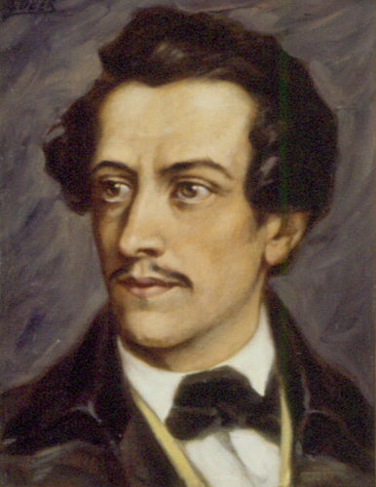
Juliusz Słowacki
Juliusz Słowacki urodził się 4 września 1809 r. w Krzemieńcu w południowo-wschodniej części dawnej Rzeczypospolitej (obecnie miasto na Ukrainie, w obwodzie tarnopolskim). Był synem Euzebiusza Słowackiego, profesora literatury w Liceum Krzemienieckim i Cesarskim Uniwersytecie Wileńskim, oraz Salomei z Januszewskich. We wrześniu 1811 roku Słowaccy przenieśli się do Wilna, gdzie po dwóch latach zmarł na gruźlicę ojciec Juliusza. Salomea Słowacka po przedwczesnej śmierci męża otrzymała spadek i wróciła wraz z synem do Krzemieńca.

Slide 6
Antanas Baranauskas
Antanas Baranauskas (1835 m. sausio 17 d. Anykščiuose, Utenos apskritis – 1902 m. lapkričio 26 d. Seinuose) – XIX a. vidurio lietuvių Romantizmo poetas, katalikų dvasininkas, Seinų vyskupas, kalbininkas, matematikas, Biblijos vertėjas.

Slide 7
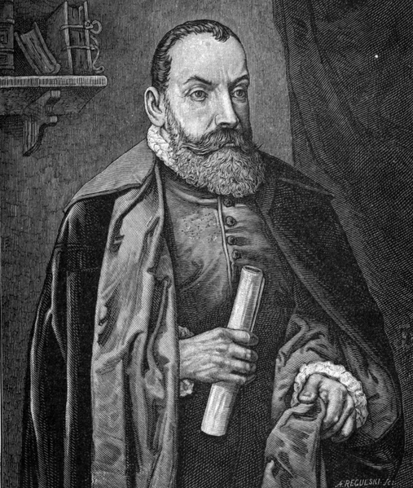
Jan Kochanowski
Dokładna data urodzenia Jana Kochanowskiego nie jest znana. Większość badaczy wskazuje na 1530 rok. Ojcem był Piotr Kochanowski herbu Korwin, komornik graniczny radomski i sędzia ziemski sandomierski a matką – Anna, córka Jakuba Białaczowskiego herbu Odrowąż z Dąbrówki Podlężnej. Z małżeństwa Piotra i Anny urodziło się jedenaścioro dzieci – cztery córki (Katarzyna, Elżbieta, Jadwiga, Anna) i siedmiu synów (Kasper, Jan, Piotr, Mikołaj – poeta, Andrzej – tłumacz Eneidy Wergiliusza, Jakub, Stanisław). Bratanek Jana Kochanowskiego, Piotr Kochanowski, przełożył Orlanda szalonego Ludovico Ariosta i Jerozolimę wyzwoloną Torquato Tassa.

Slide 8
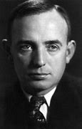
Antanas Miškinis
Antanas Miškinis (1905 m. vasario 11 d. Juknėnuose, Daugailių valsčius – 1983 m. gruodžio 16 d. Vilniuje) – Lietuvos poetas, vertėjas, prozininkas, publicistas, modernaus ne oromantizmo atstovas, rezistentas.
A. Miškinis pradėjo rašyti dar gimnazijoje. Pirmieji jo kūrinėliai (eilės ir polemikos) išspausdinti „Aušros“ gimnazijos laikraštėlyje „Skaidra“. Respublikinėje spaudoje pirmą eilėraštį išspausdino 1925 m. (savaitraštyje „Lietuvis“). 1928 m. išleido pirmąjį poezijos rinkinį „Balta paukštė“, kupiną patriotizmo ir jaunatviško entuziazmo.

Slide 9
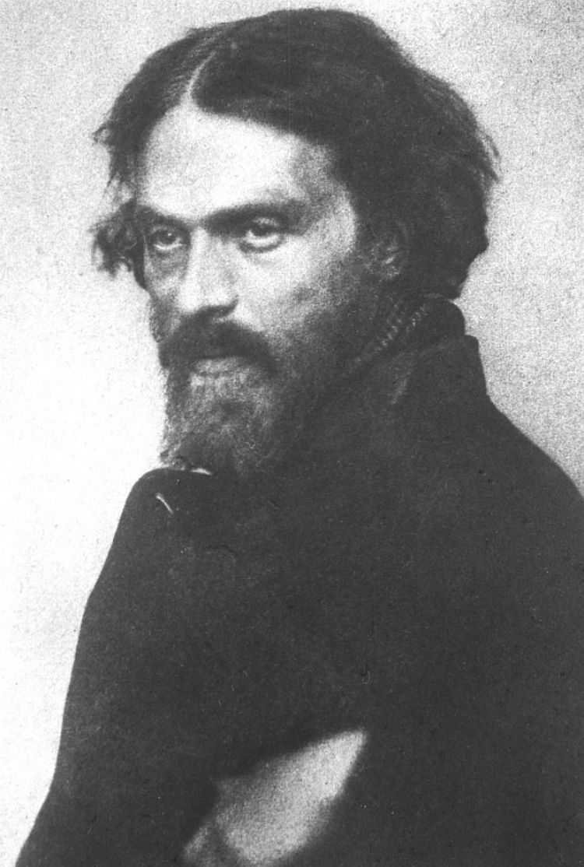
Cyprian Kamil Norwid
Cyprian urodził się w majątku matki, mazowieckiej wsi Laskowo-Głuchy (w połowie drogi pomiędzy Radzyminem a Wyszkowem). Został ochrzczony w pobliskim kościele parafialnym w Dąbrówce, gdzie znajduje się tablica pamiątkowa oraz akt chrztu. Jego ojcem chrzestnym był Cyprian Szukiewicz. Na cmentarzu parafialnym znajduje się symboliczny nagrobek jego matki Ludwiki ze Zdzieborskich. Imię Kamil wybrał sobie na bierzmowanie.

Slide 10
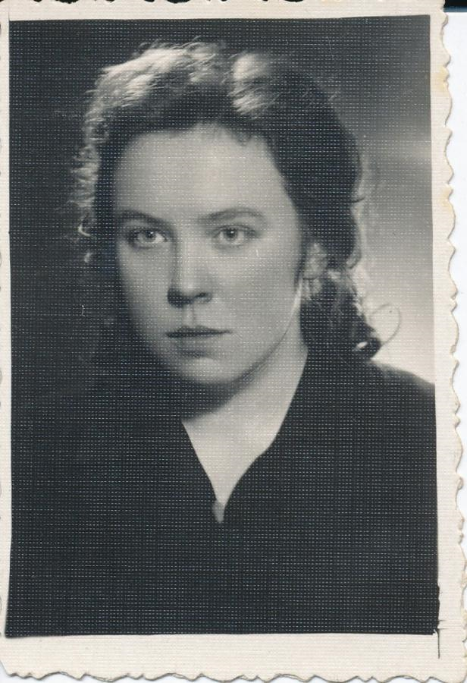
Janina Dėgutytė
Janina Degutytė (1928 m. liepos 6/8 d. Kaune – 1990 m. vasario 8 d. Vilniuje) – lietuvių poetė, vėlyvosios lyrikos romantikė, eilėraščių vaikams autorė.
Mokėsi Kauno VII gimnazijoje. Šančiuose, būdama vos dešimties metų, ėmė rašyti eilėraščius. 1948 m. baigė gimnaziją ir išvažiavo į Vilnių studijuoti literatūros.
Pirmieji eilėraščiai išspausdinti „Jaunimo gretose“. 1958 m. priimta į Rašytojų sąjungą, dar nepasirodžius pirmajam rinkiniui.

Slide 11
Dziękujemy za uwagę!
AČIŪ UŽ DĖMESĮ!

